Slide 1

שמואל ב ט״ו
מרד אבשלום
שאלון 1262 · שמואל ב

Slide 2
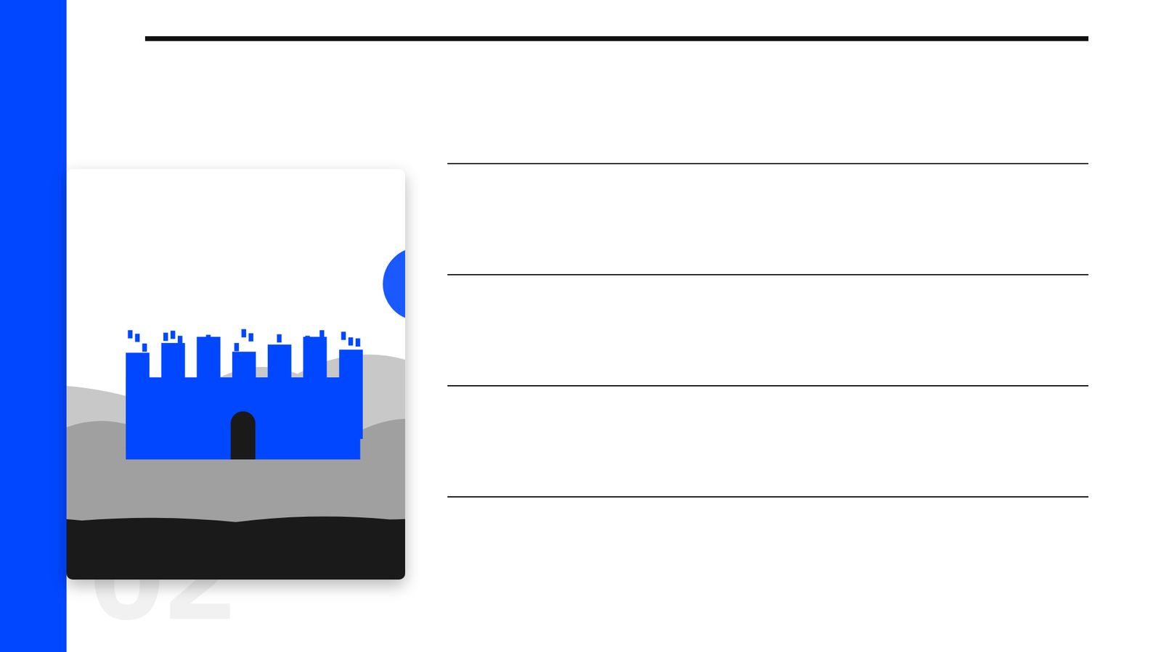
פתיחה
מטרות השיעור
נכיר את הסיפור «מרד אבשלום» (שמואל ב ט״ו) ואת הדמויות בו
1
נבחן כיצד הסיפור מבטא את התמה «שמואל ב»
2
נקרא פסוקי מפתח ונעמיק בפירוש רד"ק
3
נתרגל שאלה בסגנון הבגרות ונבדוק את התשובות
4
2

Slide 3
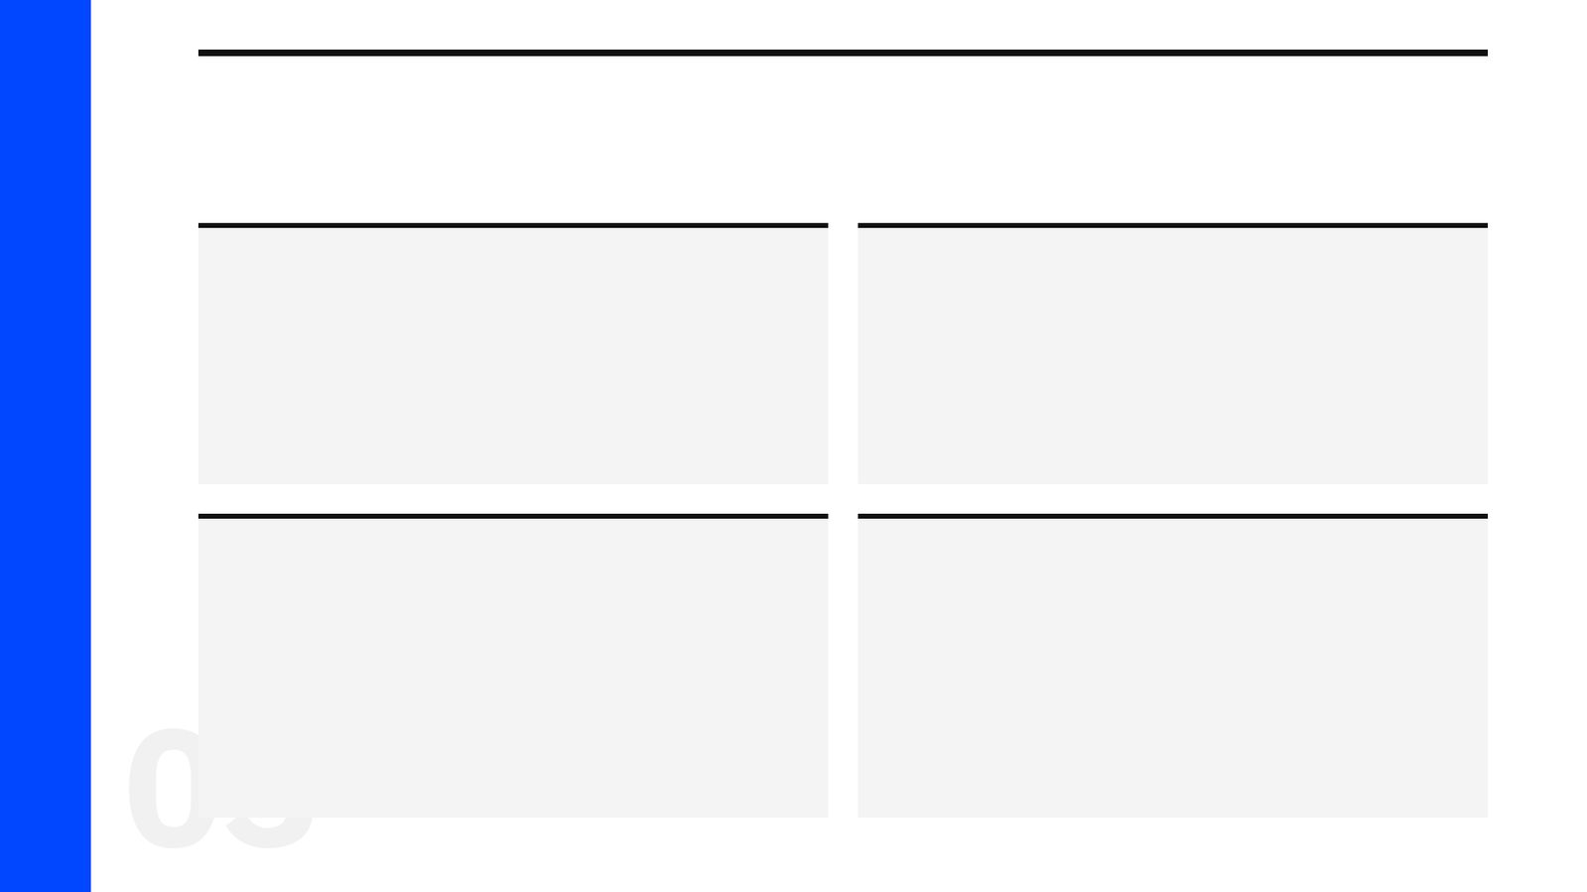
רקע
הדמויות בסיפור
דוד
אבשלום
דוד אומר לעבדיו ״קומו ונברחה כי לא תהיה לנו פליטה מפני אבשלום״.
אבשלום גונב את לב אנשי ישראל ועושה לו רכב וחמישים איש.
חושי
צדוק
חושי ייעשה לחבר אבשלום, והוא ישדר דרך הכוהנים צדוק ואביתר ובניהם יהונתן ואחימעץ.
אתי הגתי, צדוק ואביתר ואחיתפל: מי עם דוד ומי עם אבשלום.
3

Slide 4
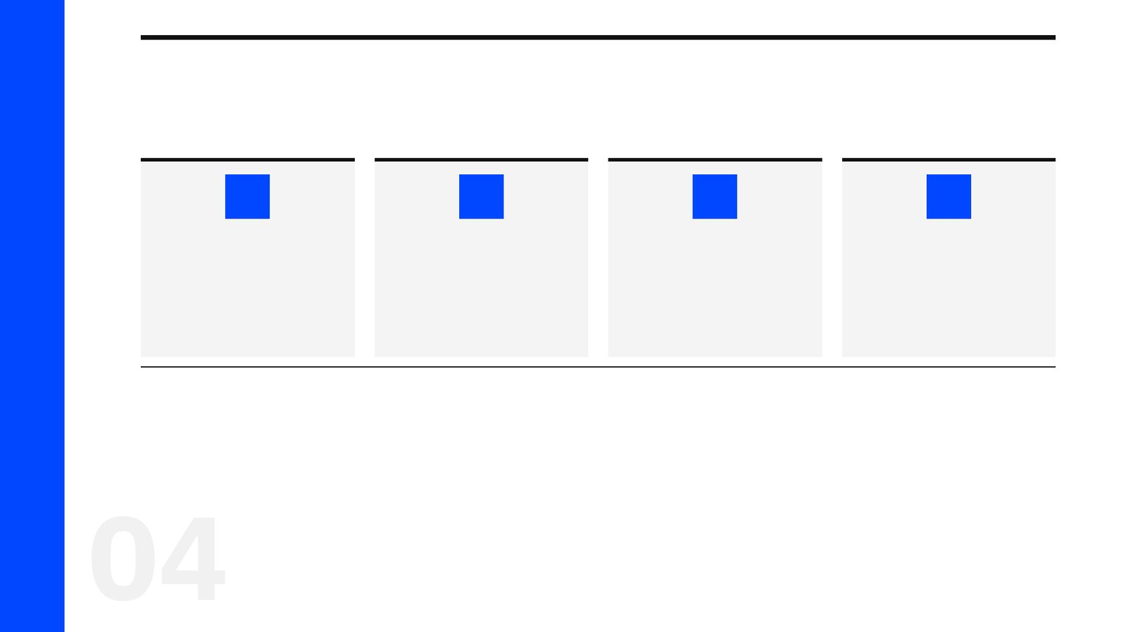
רקע
רצף האירועים
4
3
2
1
דוד מעלה את הר הזיתים בוכה ושולח את חושי הארכי להפר את עצת אחיתפל.
אתי הגתי, צדוק ואביתר ואחיתפל: מי עם דוד ומי עם אבשלום.
אבשלום מלך בחברון, ודוד בורח מירושלים.
אבשלום גונב את לב אנשי ישראל ועושה לו רכב וחמישים איש.
4

Slide 5
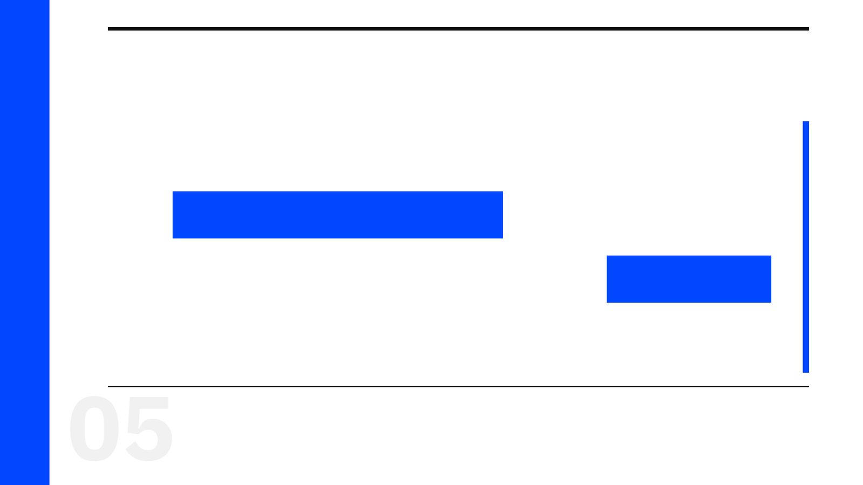
קוראים בפסוקים · 1/4
שמואל ב ט"ו, ג'
וַיֹּאמֶר אֵלָיו אַבְשָׁלוֹם רְאֵה דְבָרֶיךָ טוֹבִים וּנְכֹחִים וְשֹׁמֵעַ אֵין־לְךָ מֵאֵת הַמֶּלֶךְ
אבשלום עושה לו מרכבה וסוסים וחמישים איש רצים לפניו.
5

Slide 6
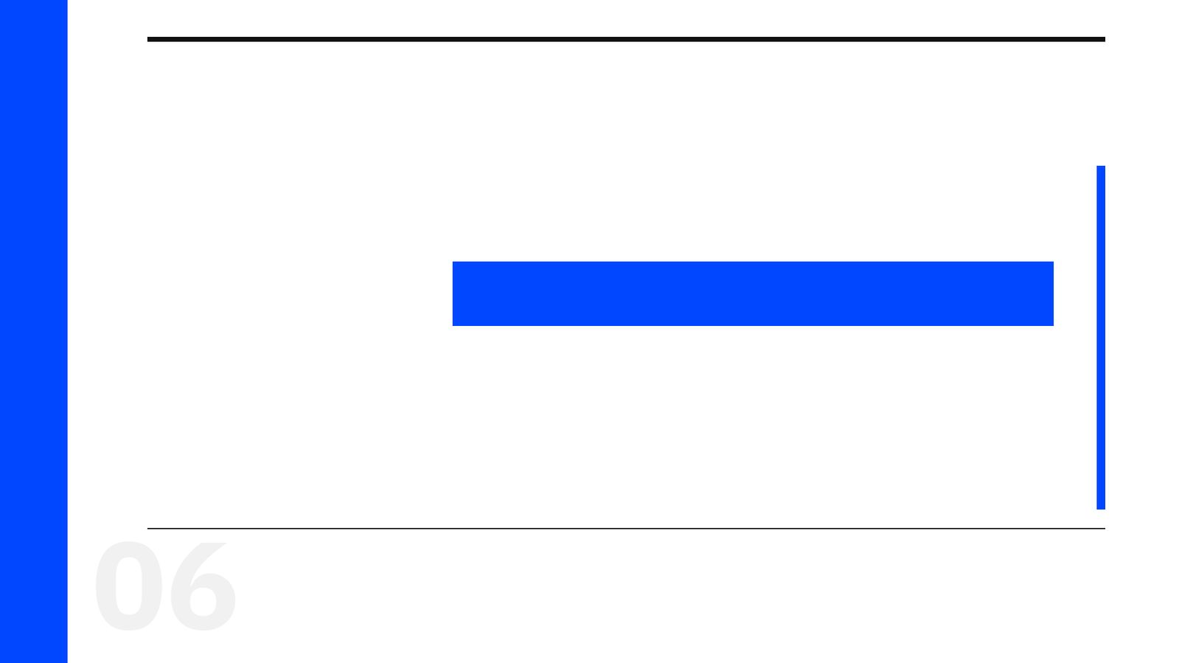
קוראים בפסוקים · 2/4
שמואל ב ט"ו, ט"ו
וַיֹּאמְרוּ עַבְדֵי־הַמֶּלֶךְ אֶל־הַמֶּלֶךְ כְּכֹל אֲשֶׁר־יִבְחַר אֲדֹנִי הַמֶּלֶךְ הִנֵּה עֲבָדֶיךָ
מגיעה הודעה לדוד ״היה לב איש ישראל אחרי אבשלום״.
6

Slide 7
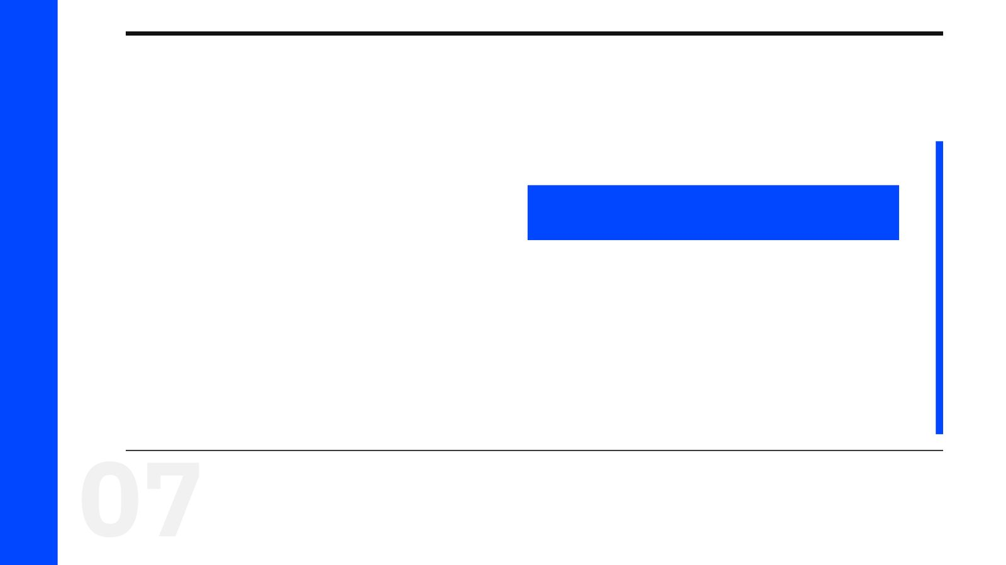
קוראים בפסוקים · 3/4
שמואל ב ט"ו, כ"ה
וַיֹּאמֶר הַמֶּלֶךְ לְצָדוֹק הָשֵׁב אֶת־אֲרוֹן הָאֱלֹהִים הָעִיר אִם־אֶמְצָא חֵן בְּעֵינֵי ה' וֶהֱשִׁבַנִי וְהִרְאַנִי אֹתוֹ וְאֶת־נָוֵהוּ
דוד עולה בהר הזיתים, ״בוכה ראש לו חפוי והוא הלך יחף״.
7

Slide 8
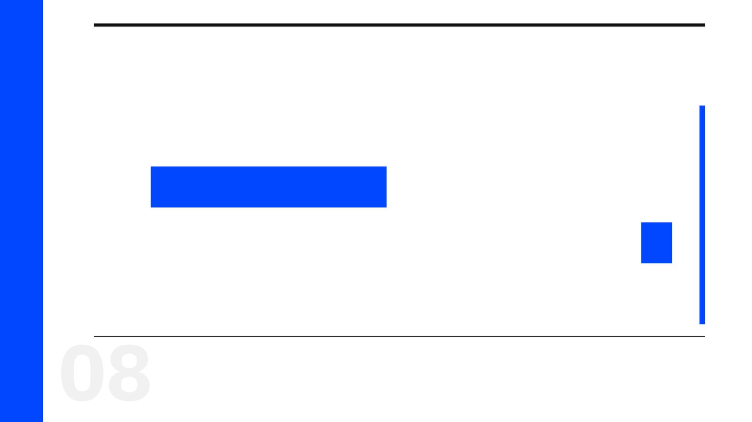
קוראים בפסוקים · 4/4
שמואל ב ט"ו, ד'
וַיֹּאמֶר אַבְשָׁלוֹם מִי־יְשִׂמֵנִי שֹׁפֵט בָּאָרֶץ וְעָלַי יָבוֹא כָּל־אִישׁ אֲשֶׁר־יִהְיֶה־לּוֹ־רִיב וּמִשְׁפָּט וְהִצְדַּקְתִּיו
הוא אומר ״מי ישימני שפט בארץ ועלי יבוא כל איש אשר יהיה לו ריב ומשפט והצדקתיו״.
8

Slide 9
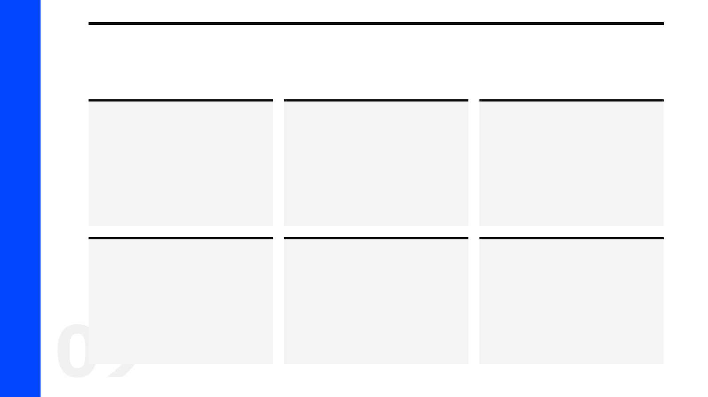
מילים ומושגים
ביאורי מילים
מילה מנחה
ועלי
ונכוחים
מילה/שורש החוזר/ת על עצמו/ ה במספר פסוקים או פרקים במספר חריג של פעמי או במספר סימלי של פעמי בקטע, או…
כמו ואלי.
צודקים שראוי להתוכח בהם, כמו (משלי כד כו): משיב דברים נכוחים.
ברית
מספר טיפולוגי
קורבנות
הסכם בין שני צדדים שווים במעמדם או שאינם שווים, המתחייבים זה לזה או שרק צד אחד מתחייב.
מספרים מסוימים חוזרים במקרא הרבה יותר ממספרים אחרים.
מתנה מן החי או מן הצומח שמביא אדם למקדש לכבוד האל.
9

Slide 10
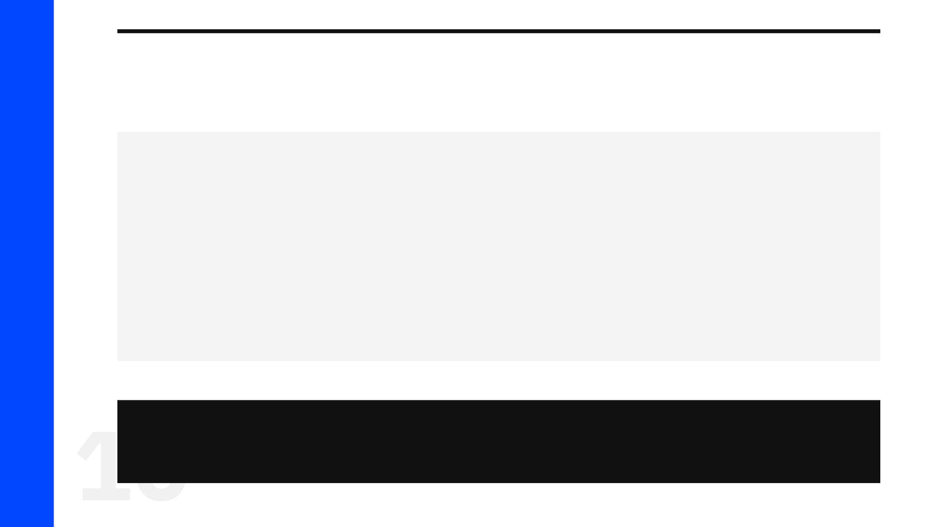
פרשנים
רד"ק
רד"ק על שמואל ב ט"ו, כ"ה
והראני אותו ואת נוהו. הבית שהיה שם הארון ופירו' אותו שישיבני לאהבתו ויחפוץ בי כי עתה בלקחו עונש עונו היה מרוחק ממנו כאדם שמעלים עיניו משונאו ואינו רואהו וי"ת ויחזינני קדמוהי ואפלח קדמוהי בבית מקדשיה:
מה מסביר רד"ק על «והראני אותו ואת נוהו»? הסבירו בלשונכם.
10

Slide 11
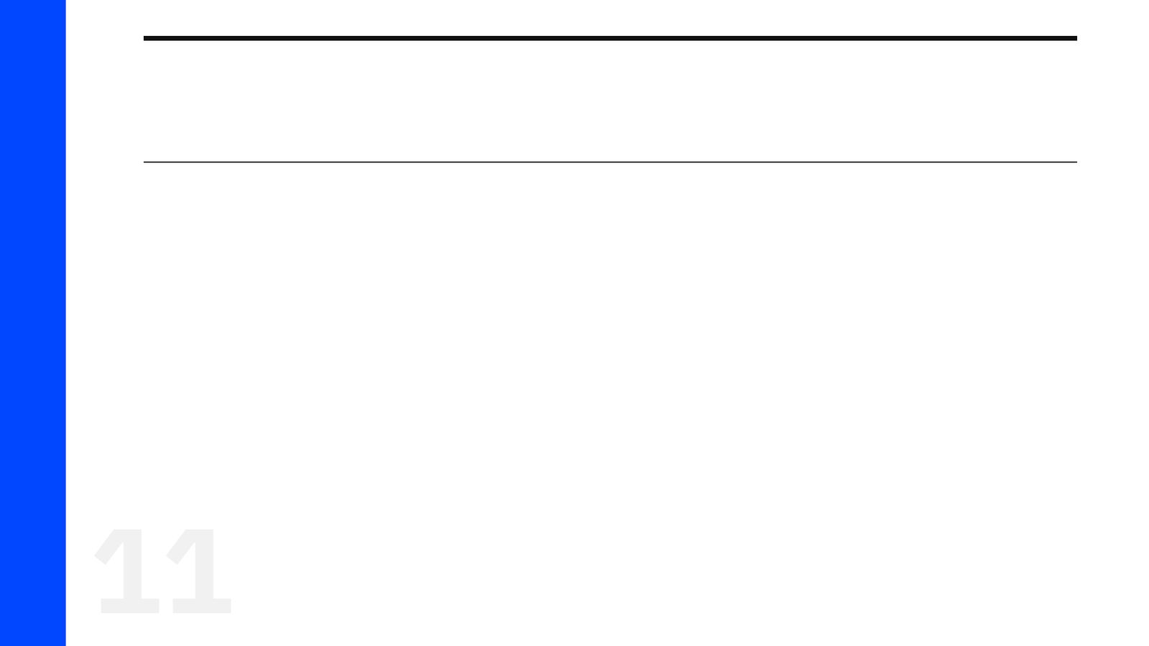
שאלות הבנה ופרשנות · 1/3
שאלה 1
קראו פסוקים א׳–י״ב («אבשלום גונב לבבות»). מה מתואר בקטע? הביאו ראיה מן הכתוב.
8 נקודות
11

Slide 12

שאלות הבנה ופרשנות · 2/3
שאלה 2
קראו פסוקים י״ג–כ״ג («דוד בורח»). מה מתואר בקטע? הביאו ראיה מן הכתוב.
8 נקודות
12

Slide 13

שאלות הבנה ופרשנות · 3/3
שאלה 3
קראו פסוקים כ״ד–ל״ז («הר הזיתים»). מה מתואר בקטע? הביאו ראיה מן הכתוב.
8 נקודות
13

Slide 14

דיון בכיתה
מה דעתכם?
מה לדעתכם המסר המרכזי של שמואל ב ט״ו? נמקו את דעתכם.
14

Slide 15
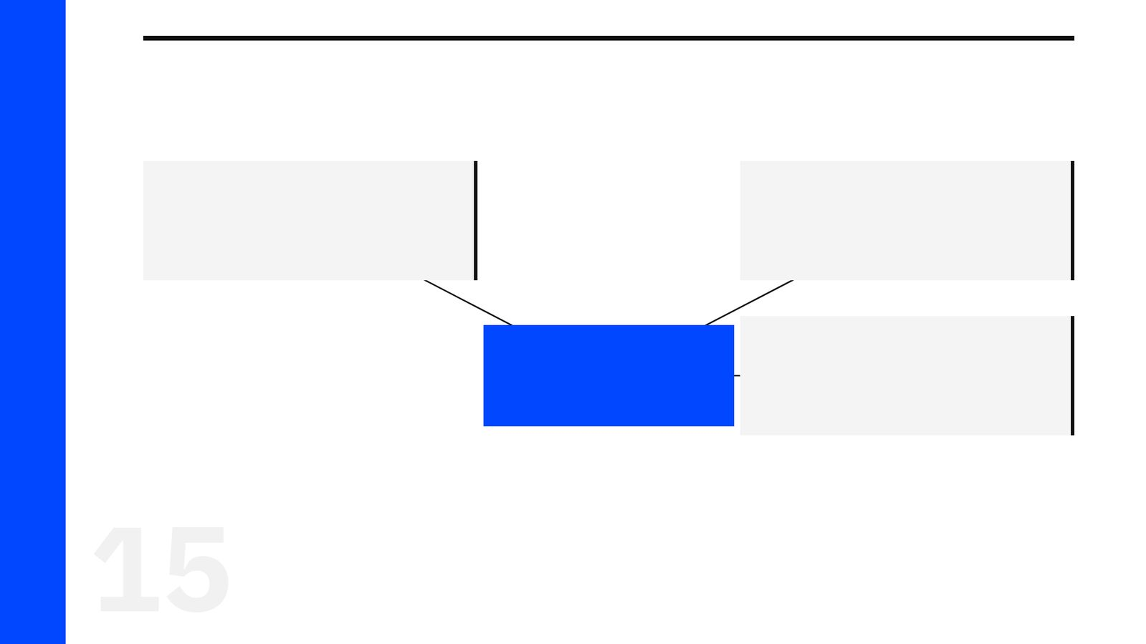
סיכום
מפת מושגים
דוד בורח
אבשלום גונב לבבות
מרד אבשלום
הר הזיתים
15

Slide 16
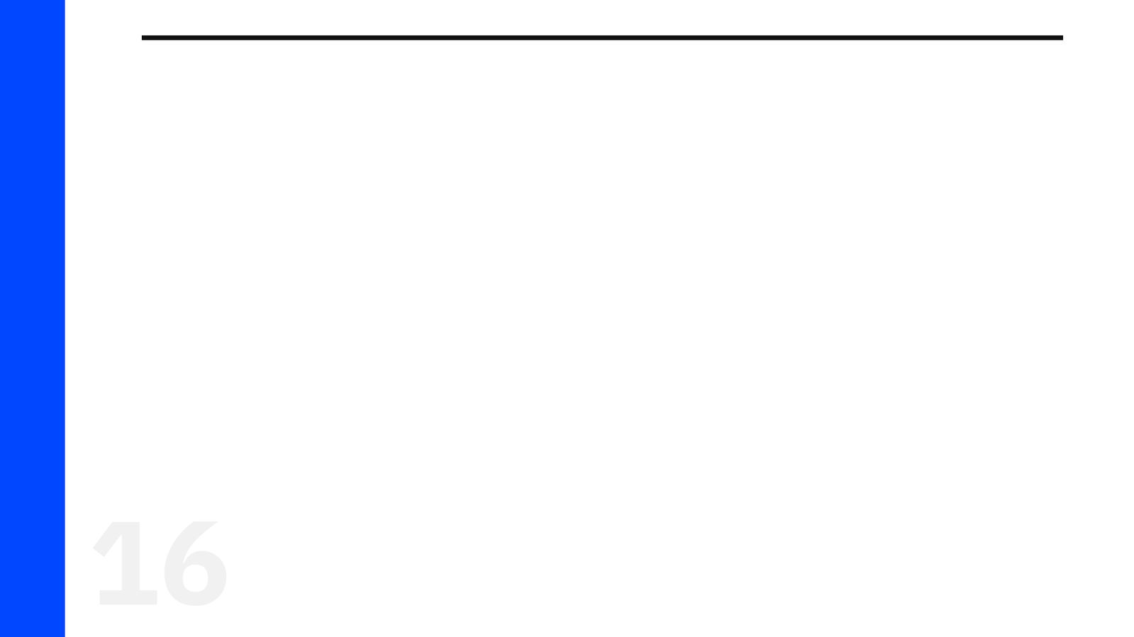
תרגול לקראת הבגרות
שאלה בסגנון בגרות
(קיץ תשפ"ה (שאלון 1361))
3. קראו שמואל ב, פרק ט"ו, פסוקים א'–ו' ופסוקים כ"ד–ל"ז.
א. קראו פסוקים א'–ו' ואת הציטוט שלפניכם מן התלמוד הבבלי.
"כל הפוסל... במומו פוסל" (תלמוד בבלי, קידושין ע, ע"א).
הרעיון המובע בציטוט הוא שאדם שמוצא פגמים באחרים, למעשה משקף את הפגמים שלו עצמו.
הסבירו כיצד הרעיון המובע בציטוט בא לידי ביטוי בהתנהגותו ובדבריו של אבשלום. (12 נקודות)
16

Slide 17
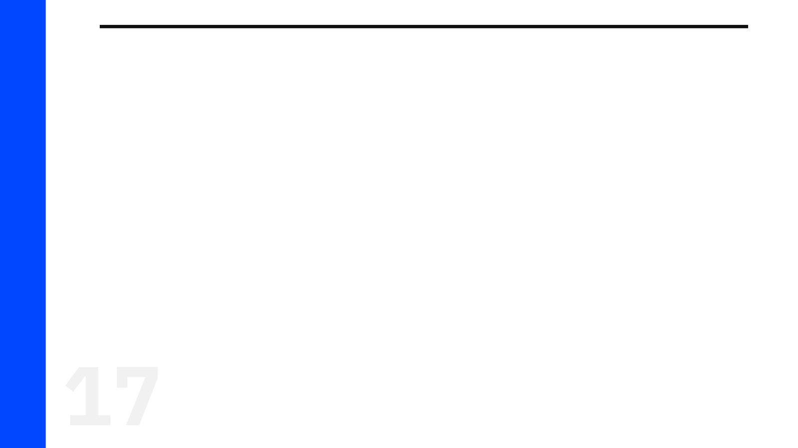
תשובות
תשובה לשאלה 1
קראו פסוקים א׳–י״ב («אבשלום גונב לבבות»). מה מתואר בקטע? הביאו ראיה מן הכתוב.
אבשלום עושה לו מרכבה וסוסים וחמישים איש רצים לפניו. הוא עומד על יד דרך השער, ולכל איש עם ריב שבא למשפט הוא קורא ושואל מאיזו עיר הוא, ומשבח את טענתו: ״ראה דבריך טובים ונכחים ושמע אין לך מאת המלך״.
17

Slide 18
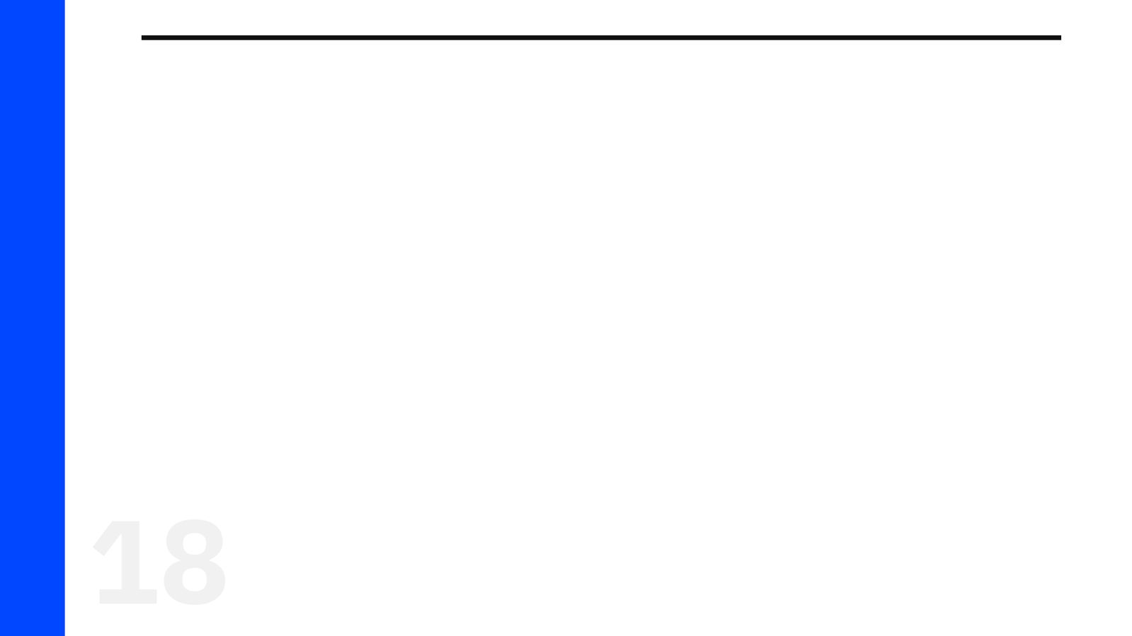
תשובות
תשובה לשאלה 2
קראו פסוקים י״ג–כ״ג («דוד בורח»). מה מתואר בקטע? הביאו ראיה מן הכתוב.
מגיעה הודעה לדוד ״היה לב איש ישראל אחרי אבשלום״. דוד אומר לעבדיו ״קומו ונברחה כי לא תהיה לנו פליטה מפני אבשלום״. הוא יוצא מירושלים עם בני ביתו, ומשאיר עשר פילגשים לשמור על הבית.
18

Slide 19
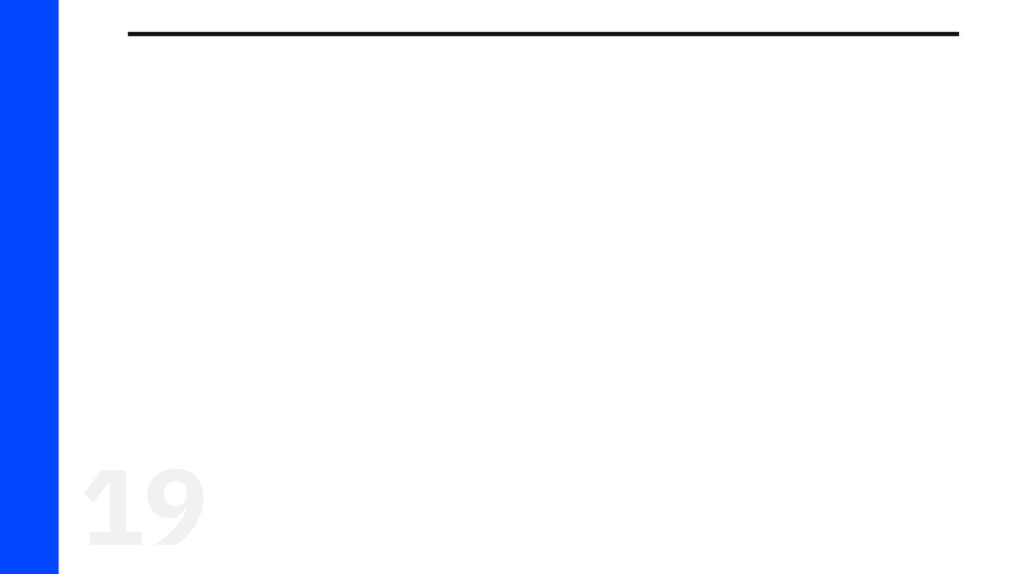
תשובות
תשובה לשאלה 3
קראו פסוקים כ״ד–ל״ז («הר הזיתים»). מה מתואר בקטע? הביאו ראיה מן הכתוב.
דוד עולה בהר הזיתים, ״בוכה ראש לו חפוי והוא הלך יחף״. כל העם איתו מכסים ראשם ובוכים. הוא שומע שאחיתופל בין המורדים, ומתפלל הסכל נא את עצת אחיתפל ה׳.
19

Slide 20

תשובות
מחוון – שאלת הבגרות
שאלה 3
סעיף א'
"כל הפוסל במומו פוסל" - הרעיון המובע בציטוט בא לידי ביטוי בהתנהגותו ובדבריו של אבשלום:
אבשלום היה עומד בשער העיר ומעכב כל אדם הבא למשפט לפני המלך דוד, בטענה שהמלך לא יקשיב לדבריו ולא ינהג בו בצדק. אך אם הוא ימונה לשופט (מלך), הרי שהוא יצדיק את כל הבא לפניו במשפט. אבשלום מוצא פגמים בדרך ניהולו של דוד את המשפט, אך למעשה הוא משקף את הפגמים שלו עצמו. אבשלום יהיה מוכן להצדיק במשפט, כל מי שיבחר בו. אין לו בעיה לנהוג בחוסר צדק ובעיוות הדין למען האינטרסים שלו. אבשלום מתנהג כ"גנב", הוא 'גונב' את לב העם בהפגנת חיבה, בנשיקות לבאים אל המלך, כדי לגרום להם לתמוך בו.
20

